Slide 1
Conversion réciproque d’énergie électrique en énergie chimique
Agrégation 2020
Rémy BONNEMORT

Slide 2

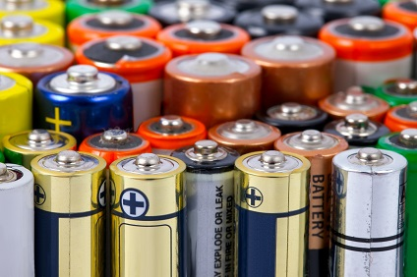
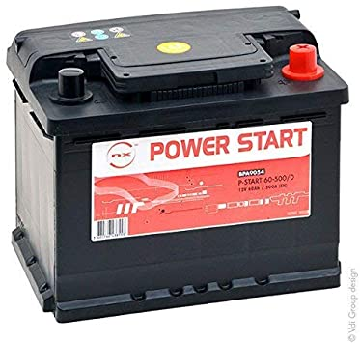
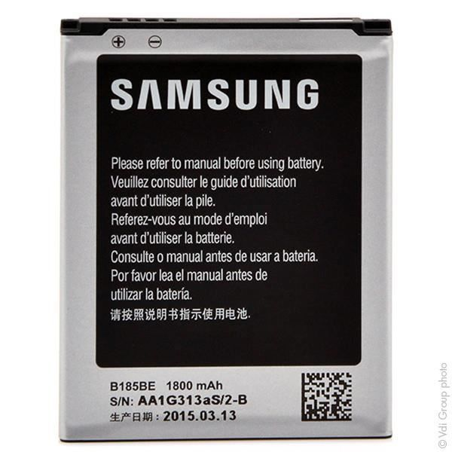

Slide 3
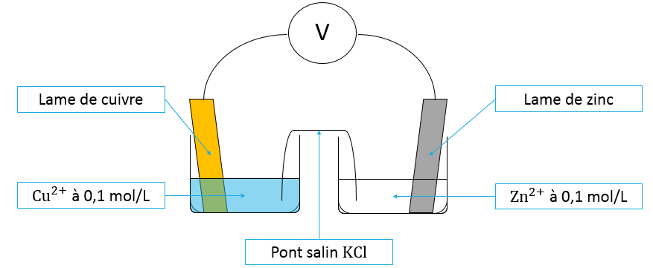
Pile Daniell

Slide 4
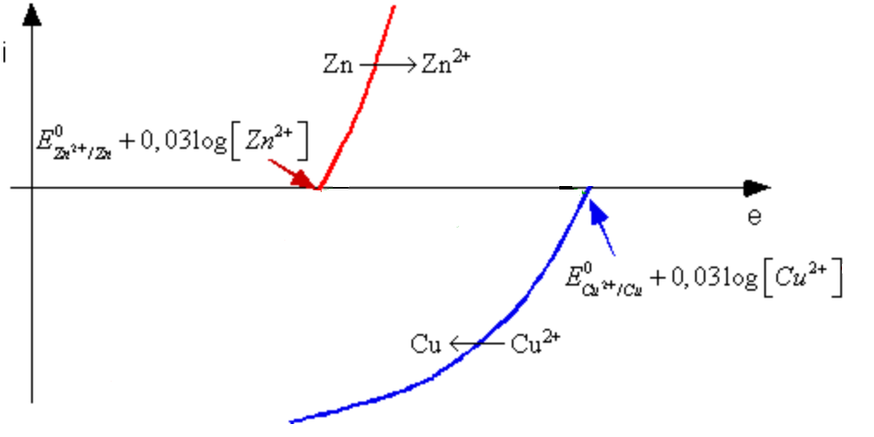
Courbe courant-potentiel pour la pile Daniell
http://sciences-physiques.ac-dijon.fr/archives/documents/chimie/EvolutionReaction/Images/image335.gif, consulté le 09/06/2020

Slide 5










Électrolyse de l’eau
$$I (A)$$
$$H_{2}O$$
$$O_{2}$$
$$i_{a}$$
$$U−ri$$
$$E (V)$$
$$i_{c}$$
$$H_{2}$$
$$H^{+}$$
Sur $Pt$

Slide 6
Synthèse de l’eau de Javel par électrolyse
-
+
$$2 H_{2}O\left(aq\right)+2e^{−}=H_{2}\left(g\right)+2 {HO}^{−}(aq)$$
G
$$2 Cl^{−}\left(aq\right)=Cl_{2}\left(aq\right)+2e^{−}$$
e-
Cathode
en fer
Anode
en graphite
Solution de NaCl
à 5 mol.L⁻¹
Cristallisoir rempli
d’un mélange eau-glace
Agitateur magnétique

Slide 7
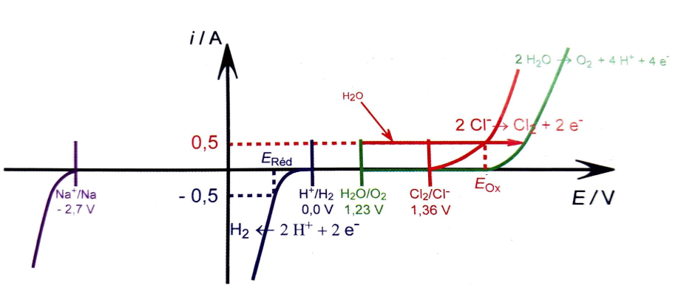
Synthèse de l’eau de Javel par électrolyse
$$U_{appliquée}$$
Des expériences de la famille Red-Ox. Cachau-Herreillat. De Boeck

Slide 8
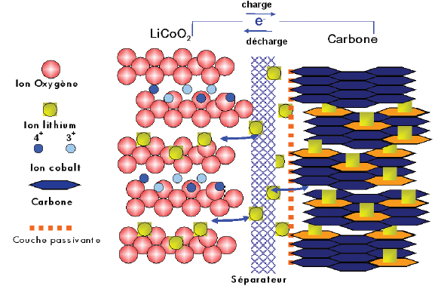
Accumulateur Li-ion
Michel BROUSSELY. « Les accumulateurs lithium-ion ». In : L’Actualité Chimique 356-357 (2011),p.135-136.

Slide 9
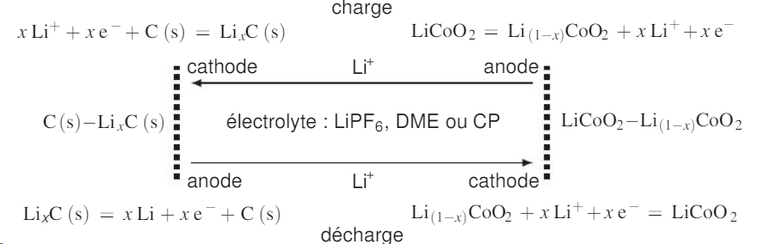
Accumulateur Li-ion
Bruno FOSSET , Jean-Bernard BAUDIN et al. Chimie tout-en-un MP,PT. Dunod, 2017

Slide 10
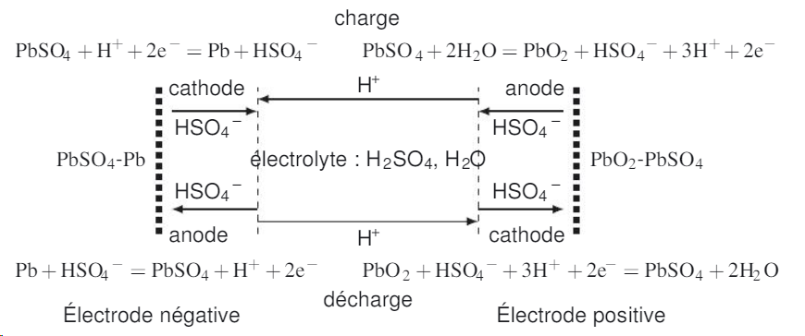
Accumulateur au plomb
Bruno FOSSET , Jean-Bernard BAUDIN et al. Chimie tout-en-un MP,PT. Dunod, 2017

Slide 11
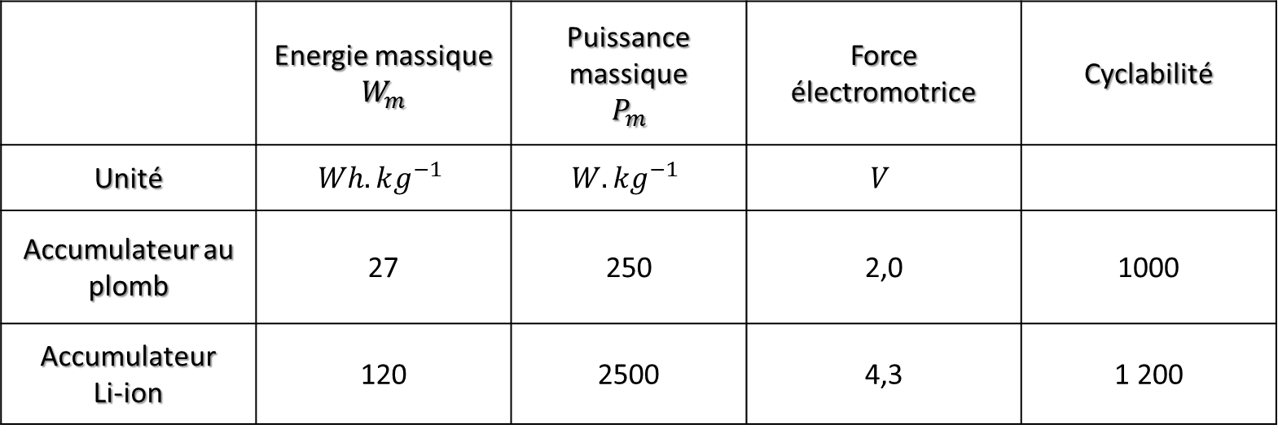
Comparaison accumulateurs plomb et Li-ion
 | Energie massique $$W_{m}$$ | Puissance massique $$P_{m}$$ | Force électromotrice | Cyclabilité
Unité | $$Wh.kg^{−1}$$ | $$W.kg^{−1}$$ | $$V$$
Accumulateur au plomb | 27 | 250 | 2,0 | 1000
Accumulateur Li-ion | 120 | 2500 | 4,3 | 1 200

Slide 12
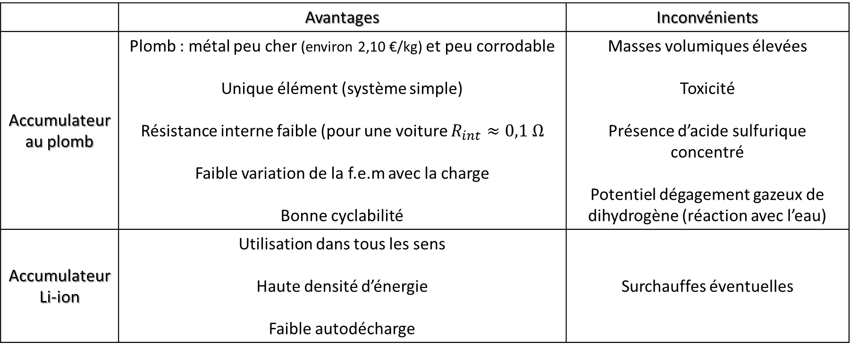
Comparaison accumulateurs plomb et Li-ion
 | Avantages | Inconvénients
Accumulateur au plomb | Plomb : métal peu cher (environ 2,10 €/kg) et peu corrodable Unique élément (système simple) Résistance interne faible (pour une voiture $R_{int}≈0,1 Ω$ Faible variation de la f.e.m avec la charge Bonne cyclabilité | Masses volumiques élevées Toxicité Présence d’acide sulfurique concentré Potentiel dégagement gazeux de dihydrogène (réaction avec l’eau)
Accumulateur Li-ion | Utilisation dans tous les sens Haute densité d’énergie Faible autodécharge | Surchauffes éventuelles

